Slide 1





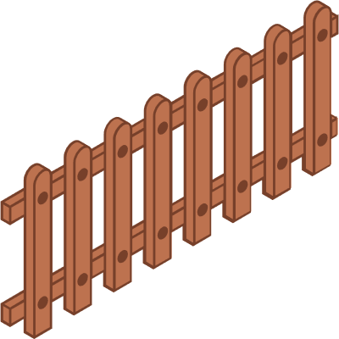






THƠ: ẾCH CON HỌC BÀI
LỚP: 4-5 TUỔI

Slide 2
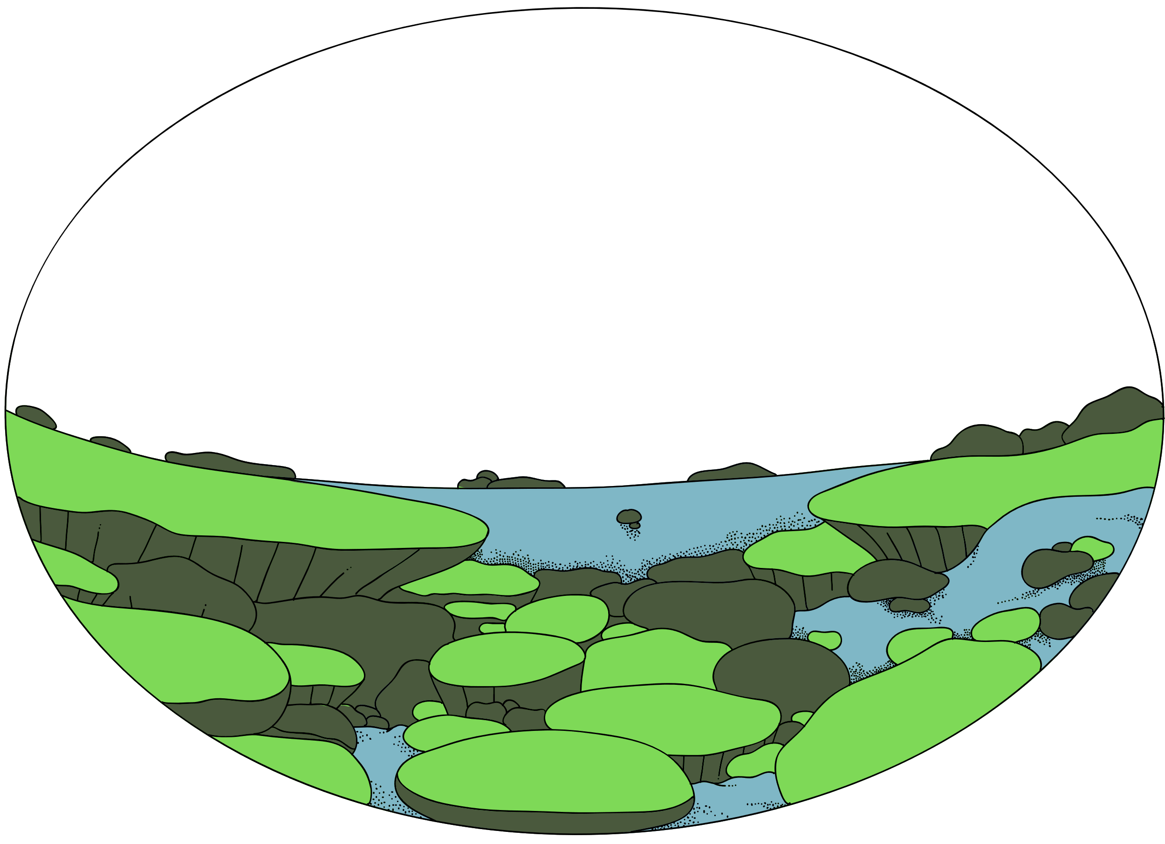



Ếch con khởi động giờ học

Slide 3
QUÀ TẶNG ẾCH CON

Slide 4
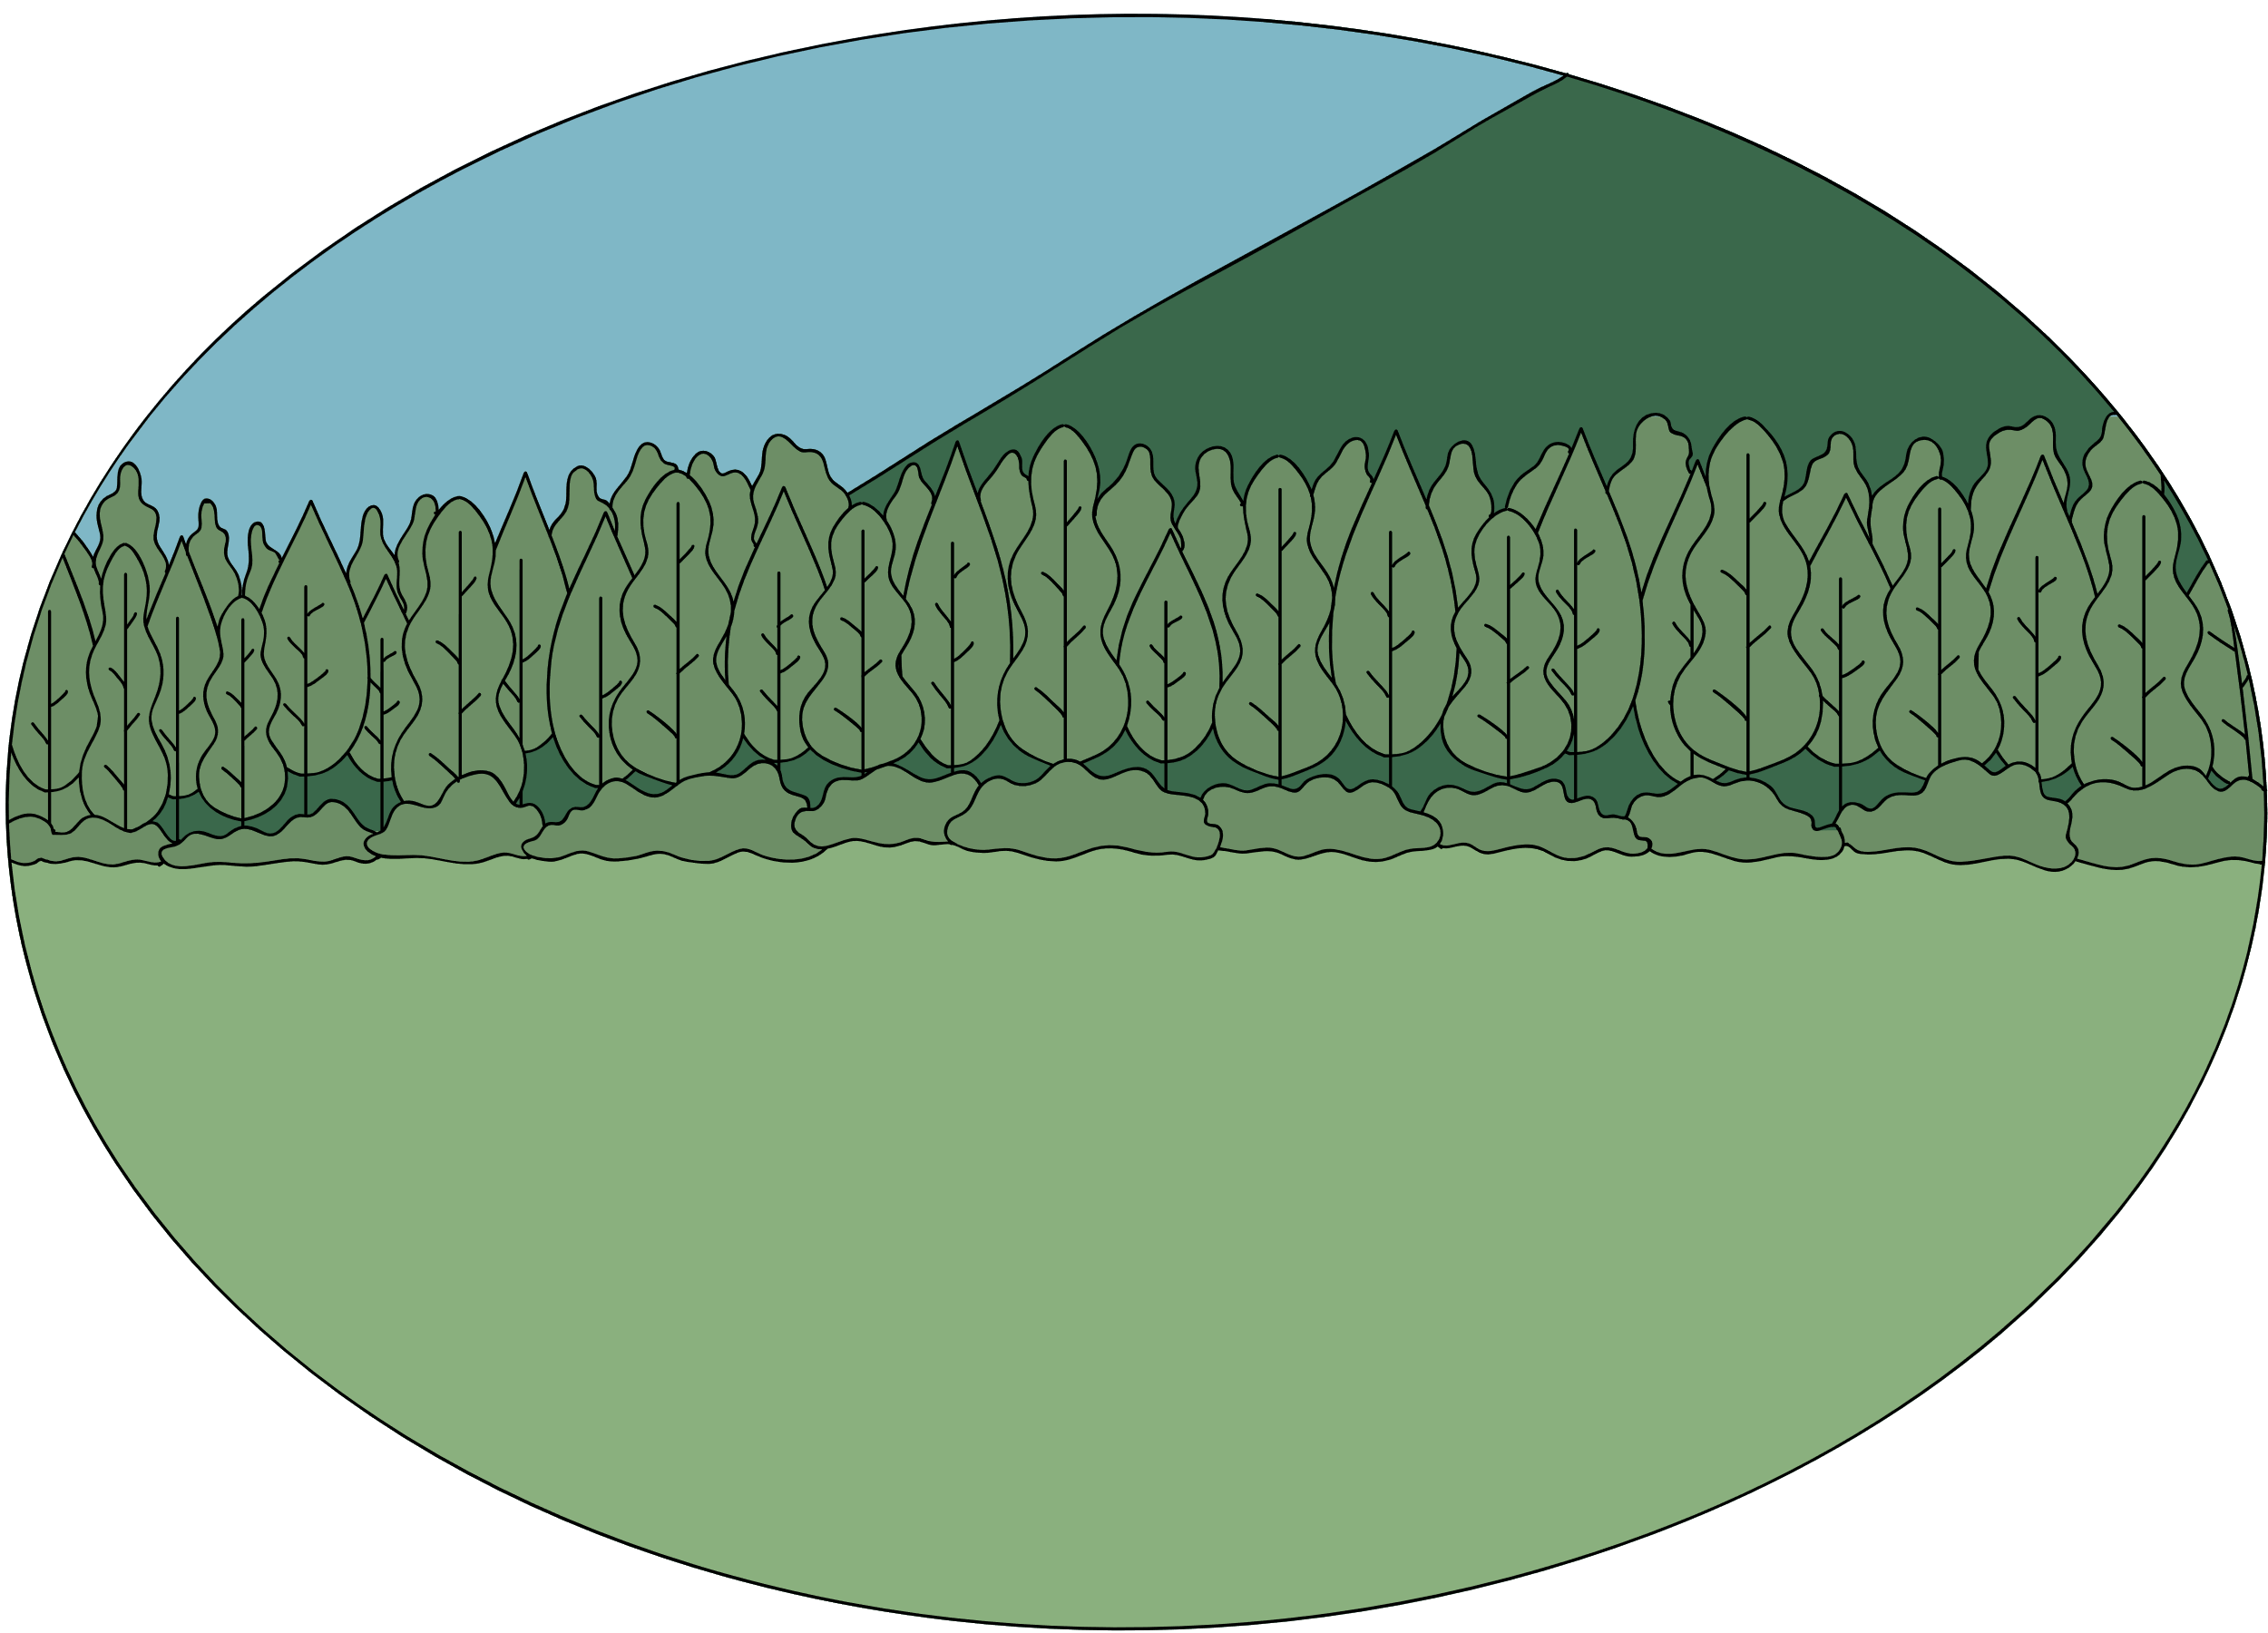



Bài thơ: Ếch con học bài

Slide 5




Slide 6





Slide 8



Slide 9



ẾCH CON THÔNG MINH

Slide 10

Cô vừa đọc cho các con nghe bài thơ gì? Do ai sáng tác?

Slide 11


Ếch con đi học lúc trời như thế nào?

Slide 12

Ếch con dùng cái gì để che mưa?

Slide 13

Cô giáo ếch giảng bài như thế nào?

Slide 14
Câu thơ nào miêu tả lớp học của ếch con rất vui nhộn?

Slide 15



Vì sao nói ếch con siêng năng?

Slide 16
Các con học được điều gì ở bạn ếch con?

Slide 17

ẾCH CON THI TÀI

Slide 18
TRÒ CHƠI: CÒ BẮT ẾCH

Slide 19
ẾCH CON VUI NHỘN

Slide 20
ẾCH CON VUI NHỘN

Slide 21

THE END

